Slide 1
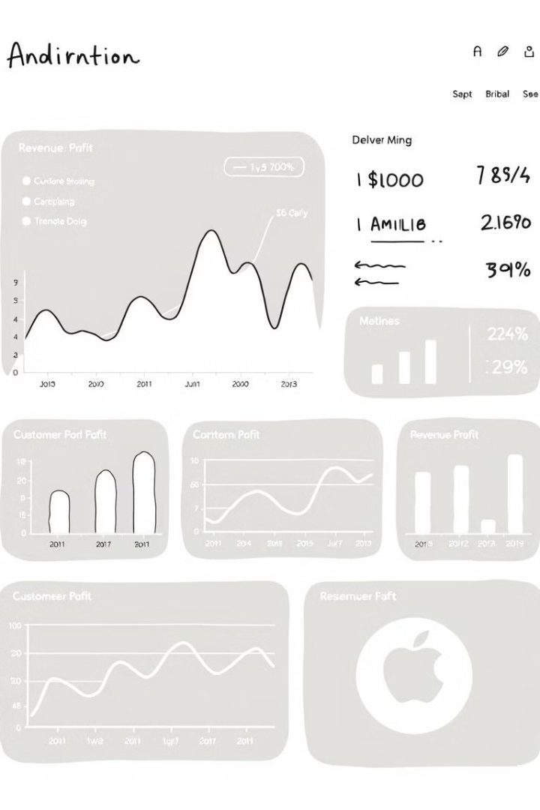

Comprendiendo el Proceso ETL
ETL (Extraer, Transformar y Cargar) es un proceso fundamental en el mundo del Business Intelligence y la gestión de datos empresariales. Este enfoque permite extraer datos de diversas fuentes, transformarlos en un formato consistente y estandarizado, y finalmente cargarlos en un sistema de almacenamiento centralizado, como un Data Warehouse o un cubo OLAP, para su posterior análisis y toma de decisiones.
por Seminario de Sistemas 2

Slide 2
Fases del Proceso ETL
Extracción
Carga
La primera fase del proceso ETL implica la extracción de datos desde diversas fuentes, ya sea bases de datos, archivos planos, hojas de cálculo u otros sistemas de información. En esta etapa, se recopila y unifica la información necesaria para su posterior transformación.
Finalmente, los datos transformados se cargan en el sistema de destino, ya sea un Data Warehouse, un cubo OLAP u otro repositorio de información. Esta fase asegura que los datos estén disponibles y listos para ser analizados y explotados por los usuarios finales.
1
2
3
Transformación
Una vez extraídos los datos, el siguiente paso es transformarlos en un formato estandarizado y coherente. Esto puede incluir la limpieza de datos, la aplicación de reglas de negocio, la realización de cálculos y la integración de información proveniente de múltiples fuentes.

Slide 3
La Transformación: Clave del Proceso ETL
Limpieza de Datos
Integración de Fuentes
Enriquecimiento de Datos
La transformación es la fase más crítica del proceso ETL. Aquí se llevan a cabo tareas como la limpieza de datos, la eliminación de inconsistencias, la estandarización de formatos y la aplicación de reglas de negocio.
Otra función clave de la transformación es integrar datos provenientes de diversas fuentes, unificando la información en un formato coherente y estandarizado. Esto permite generar una visión integral y consistente de los datos empresariales.
Además, la transformación permite enriquecer los datos con información adicional, como cálculos, clasificaciones o atributos que agreguen valor a los datos y faciliten su análisis y explotación.

Slide 4



La Carga: Asegurando la Disponibilidad de los Datos
Carga Incremental
Validación y Monitoreo
Accesibilidad para Usuarios
La fase de carga asegura que los datos transformados se almacenen de manera eficiente en el sistema de destino, como un Data Warehouse o un cubo OLAP. Esto puede incluir técnicas de carga incremental, donde solo se actualizan los datos modificados desde la última carga.
Además, en esta fase se realizan procesos de validación y monitoreo para asegurar la integridad y calidad de los datos cargados. Esto incluye la verificación de registros duplicados, la detección de errores y la generación de informes de ejecución.
Finalmente, la carga garantiza que los datos transformados estén disponibles y accesibles para los usuarios finales, quienes podrán utilizarlos para la toma de decisiones y la generación de reportes.

Slide 5
Características Clave del Proceso ETL
1
Automatización
2
Escalabilidad
Los procesos ETL suelen ser altamente automatizados, lo que permite una ejecución eficiente y la reducción de errores humanos. Esto es crucial para manejar grandes volúmenes de datos de manera oportuna y confiable.
Los sistemas ETL deben ser escalables para adaptarse a las crecientes necesidades de las organizaciones, tanto en términos de volumen de datos como de complejidad de los requisitos de transformación.
3
Robustez
4
Flexibilidad
Los procesos ETL deben ser robustos y confiables, con mecanismos de control y monitoreo que garanticen la integridad y calidad de los datos a lo largo de todo el flujo.
La flexibilidad es clave para adaptarse a los cambios en las fuentes de datos, los requisitos de negocio y las necesidades de los usuarios finales a lo largo del tiempo.

Slide 6




ETL y los Cubos OLAP
Data Warehouse
Cubos OLAP
Business Intelligence
El proceso ETL desempeña un papel crucial en la creación y mantenimiento de los Data Warehouses, al extraer, transformar y cargar datos de múltiples fuentes en un repositorio centralizado y coherente.
Además, el proceso ETL es fundamental para la construcción de cubos OLAP (Online Analytical Processing), que permiten el análisis multidimensional de los datos y la generación de informes y visualizaciones avanzadas.
En conjunto, el Data Warehouse y los cubos OLAP, alimentados por el proceso ETL, forman la base para soluciones de Business Intelligence que permiten a las organizaciones tomar decisiones más informadas y estratégicas.

Slide 7
Limitaciones y Desafíos del Proceso ETL
Complejidad
Rendimiento
Los procesos ETL pueden ser altamente complejos, especialmente cuando se trabaja con múltiples fuentes de datos, formatos heterogéneos y reglas de transformación avanzadas. Esto puede hacer que el diseño y la implementación del proceso sean desafiantes.
Cuando se manejan grandes volúmenes de datos, el rendimiento del proceso ETL puede ser un desafío, requiriendo optimizaciones en la extracción, transformación y carga de datos para mantener tiempos de ejecución aceptables.
Mantenimiento
Calidad de Datos
A medida que las fuentes de datos y los requisitos de negocio evolucionan, mantener y actualizar los procesos ETL puede ser una tarea desafiante, requiriendo un esfuerzo continuo de gestión y monitoreo.
Garantizar la calidad de los datos a lo largo de todo el proceso ETL es fundamental, pero puede ser complicado cuando se trabaja con datos de diversas fuentes y con diferentes niveles de integridad y consistencia.

Slide 8
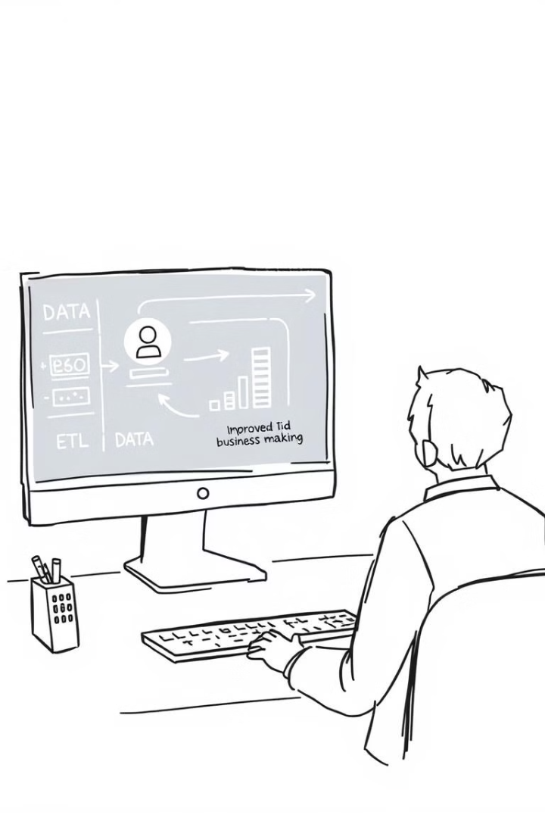
Conclusión: El Valor Estratégico del Proceso ETL
En resumen, el proceso ETL es un pilar fundamental en el mundo del Business Intelligence y la gestión de datos empresariales. Al extraer, transformar y cargar datos de diversas fuentes en un repositorio centralizado y coherente, el ETL desempeña un papel crucial en la creación de soluciones de análisis y toma de decisiones.
Si bien el proceso ETL puede presentar desafíos en términos de complejidad, rendimiento y mantenimiento, su valor estratégico para las organizaciones es innegable. Al proporcionar datos de alta calidad y listos para el análisis, el ETL permite a las empresas tomar decisiones más informadas, mejorar sus operaciones y obtener una ventaja competitiva en el mercado.

